Slide 1

Análisis de Red: transporte aéreo colombiano
Maykol Rodríguez Prieto

Slide 2
Motivación
El transporte aéreo juega un papel fundamental en la economía del país.
El presente trabajo tiene como objetivo analizar la red de transporte aérea colombiana y de esta forma entender sus principales características.

Slide 3
¿Por qué es importante un análisis de red del transporte aéreo colombiano?
La infraestructura del transporte aéreo es un activo importante para una gran variedad de industrias como la del turismo y del mercadeo.
Para el gobierno tiene un rol fundamental en:
seguridad
Salud
economía.
Por ejemplo, control de enfermedades y su difusión.

Slide 4
Metodología
1. Utilizando el lenguaje de programación R, y el paquete “iGraph” se crearan las redes:
Red “g” Relaciones origen-destino transporte aéreo de pasajeros agosto 2016
Red “h” Relaciones origen-destino transporte aéreo de pasajeros agosto 2006
2. Utilizando el mismo paquete se obtendrán las gráficas de las redes y se analizarán las principales características de la teoría de redes.
3. Se hará una comparación entre las dos redes, evolución en una década.

Slide 5
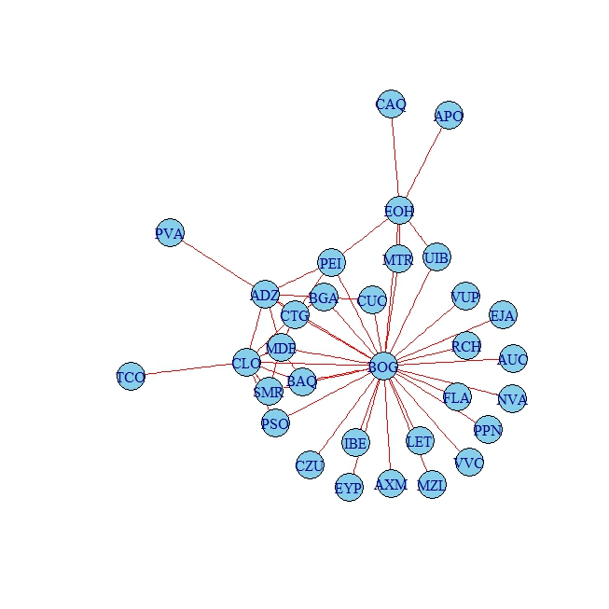
Red “g” Agosto 2016
32 Nodos (Aeropuertos)
50 Conexiones(Vuelo existente )

Slide 6
Características de la Red “g”
Average Shortest Path:
El promedio en la cantidad de pasos para llegar de un nodo a otro nodo.
Para g=2.092
se toma un origen-destino aleatorio un pasajero debería visitar dos aeropuertos para llegar a su destino final.

Slide 7
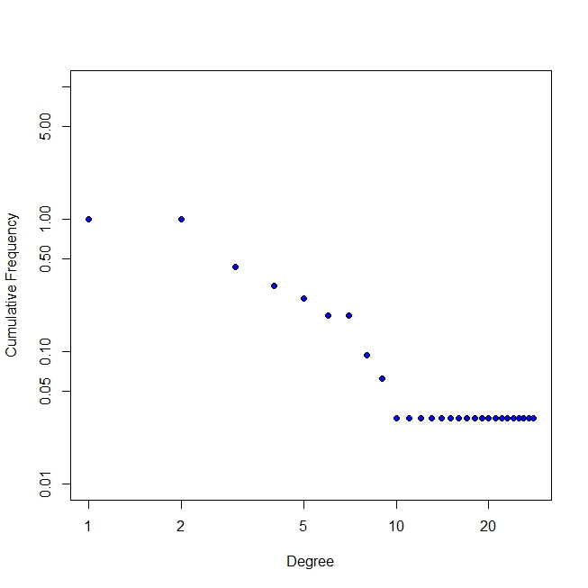
Degree Distribution
La gran mayoría de nodos de la red tiene grado 1.
Bogotá es el único nodo con alto grado.
Dada la presencia de hubs, en este caso Bogotá (BOG). La red de transporte aéreo presenta la propiedad “Scale free-Network”.

Slide 8
Asortatividad
Una red se dice que es “Asortativa” si existen conexiones entre nodos con características similares (grado).
Coef. Pearson(entre -1 y 1) para g= -0.545.
Es no asortativa, corrobora que entre pequeñas ciudades no hay vuelos existentes.

Slide 9
Clustering Coefficient
Mide si los vecinos de un nodo también se conectan entre sí.
Para la red de transporte aéreo este coeficiente fue de: 0.17
se puede interpretar que aeropuertos entre ciudades cercanas no están conectados

Slide 10
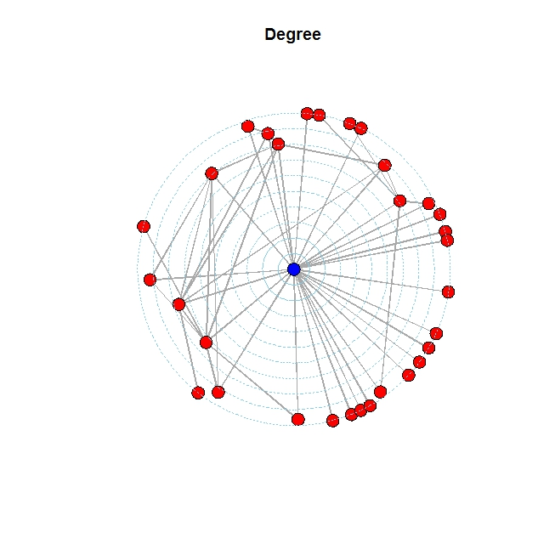
Centralidad: Por grado e intermediación
Para la red “g”, los tres lazos que tienen mayor centralidad intermedia son:
BOG-EOH
BOG-CLO
BOG-ADZ

Slide 11
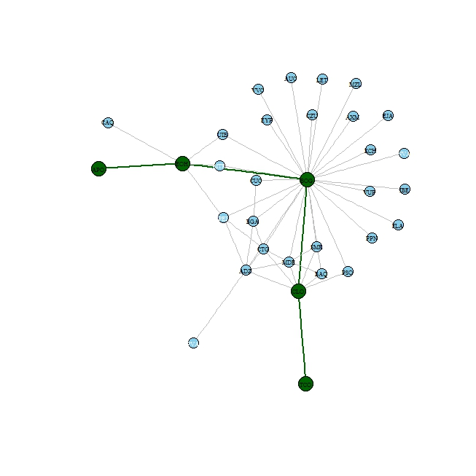
Diámetro
Mayor distancia entre dos nodos de la red.
APO-EOH-BOG-CLO-TCO

Slide 12
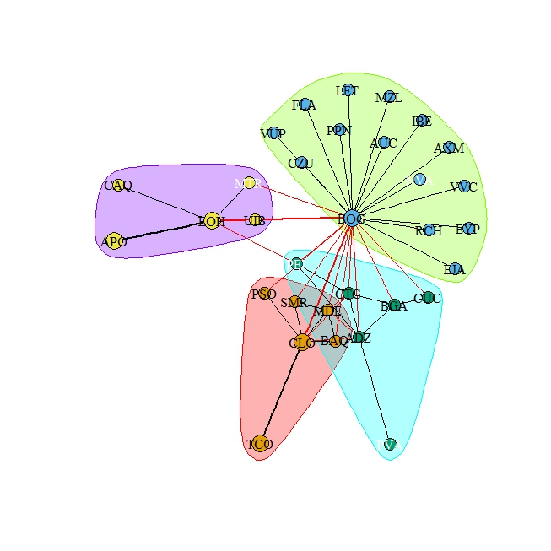
Partición de la red
Subconjuntos de vértices cohesivos:
Los nodos están bien conectados entre si
Están relativamente bien separados de los nodos restantes de la red

Slide 13
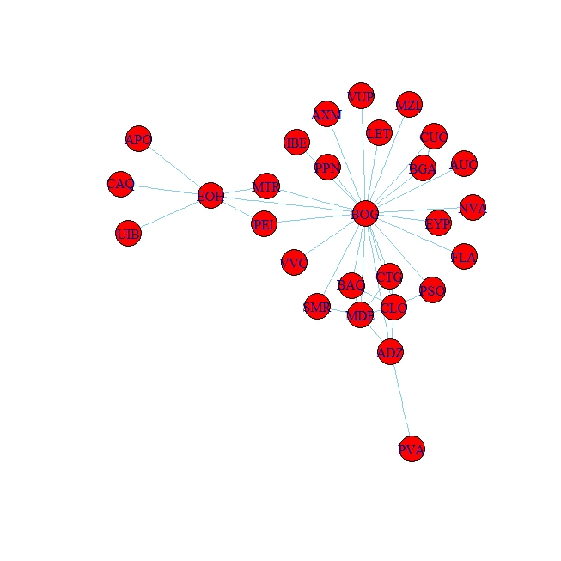
Evolución de la Red
La red “h” tiene:
28 nodos
39 conexiones

Slide 14
Average shortest path:
h=2,124 g=2.092
En 10 años se siguen precisando pasar por dos aeropuertos para llegar al destino.
Degree Distribution
Son similares las gráficas, presencia de hubs, Red libre de escala.
Assortative
El coeficiente de Pearson para g es de -0.545, y para h es de -0.559. No asortativas, aeropuertos con bajo grado de conexión conectados a nodos con alto grado.
Clustering
Para la red g, el coeficiente es de 0.17 mientras que para la red h es de 0,14. En 10 años no aumentado considerablemente, sigue no existiendo conexiones aéreas entre ciudades cercanas.

Slide 15
Conclusiones
Dadas las medidas encontradas el nodo central de la red es Bogotá, además la gran mayoría de los otros nodos presentan un bajo grado de centralidad.
Con lo anterior la red presenta una topología de estrella. La cual tiene como ventajas:
Permite agregar nuevos nodos de manera fácil.
Reactivación rápida.
Fácil de prevenir daños e ineficiencias
Centralización de la red.

Slide 16
Desventajas:
Fallas en el nodo central, implica fallas en toda la red.
La evolución de la red en 10 años ha sido mínima, salvo a algunos nodos y conexiones nuevas. Las características y medidas de la red no han cambiado de manera significativa.
En 10 años se ha fortalecido el transporte aéreo del valle del cauca y alrededores a todo el país.
La red hace 10 años y ahora está totalmente conectada.

